Slide 1

码农的自我修养之
从需求分析到软件设计
一种敏捷统一过程的基本建模方法
孟宁
关注孟宁

Slide 2
一、获取需求的主要方法
1.1.什么是需求？
1.2.为什么需求非常重要？
1.3.获取需求的主要困难
1.4.有哪些类型的需求？
1.5.有哪些和需求相关的人员？
1.6.获取需求的主要方法
1.7.高质量的需求是什么样子？

Slide 3
什么是需求？
需求是期望行为的表述。这么说起来比较抽象，我们具体分析一下：
期望是谁的期望？主要是用户的期望，当然也包括待开发软件其他利益相关者的期望；
行为是谁的行为？自然是软件的行为，具体来说就是是待开发软件中的对象和实体的行为；
表述是谁来表述？是软件开发者来表述，具体来说就是需求分析师来表述和定义需求。
根据以上分析，我们可以进一步来得出：需求分析就是需求分析师对用户期望的软件行为进行表述，并进一步用对象或实体的状态、属性和行为来定义需求。

Slide 4
什么是需求分析？
需求就是对用户期望的软件行为的表述；
获取需求就是需求分析师通过关注用户的期望和需要，从而获得用户期望的软件行为，然后对其进行表述的工作；
需求分析是在获取需求的基础上进一步对软件涉及的对象或实体的状态、特征和行为进行准确描述或建模的工作。

Slide 5
Why Are Requirements Important?
Top factors that caused project to fail
Incomplete requirements
Lack of user involvement
Unrealistic expectations
Lack of executive support
Changing requirements and specifications
Lack of planning
System no longer needed
Some part of the requirements process is involved in almost all of these causes
Requirements error can be expensive if not detected early

Slide 6
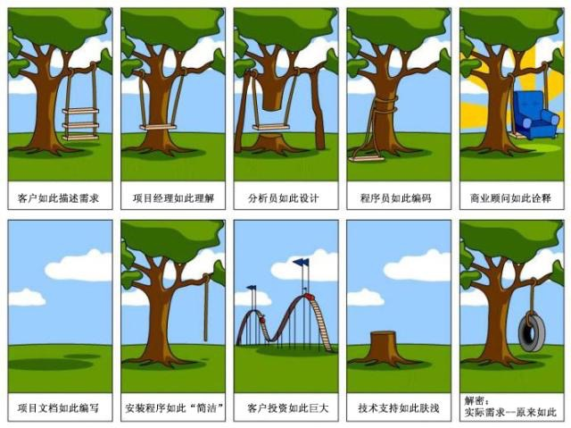
准确获取需求并不容易
准确获取需求并不容易
要有清晰的目标
找到正确的人
使用正确的方法

Slide 7
“传话”游戏
这特别像那个趣味十足的“传话”游戏。规则是每一个参与者都必须用耳语把指定的一句话悄悄地告诉下一位参与者且只说一遍。等传话结束时，第一人和最后一人再各自把所听所传的那句话讲出来，结果往往让人啼笑皆非。因为在传话过程中，那句话总是发生质的变化。每每看到或自己参与了“传话”游戏，我总能笑胀肚子，既明白了“谣言”是怎么制造出来的，更感慨于沟通的重要性。

Slide 8
有哪些类型的需求？
Functional requirement: describes required behavior in terms of required activities
Quality requirement or nonfunctional requirement: describes some quality characteristic that the software must posses
Design constraint: a design decision such as choice of platform or interface components
Process constraint: a restriction on the techniques or resources that can be used to build the system

Slide 9
有哪些和需求相关的人员？
Clients: pay for the software to be developed
Customers: buy the software after it is developed
Users: use the system
Domain experts: familiar with the problem that the software must automate
Market Researchers: conduct surveys to determine future trends and potential customers
Lawyers or auditors: familiar with government, safety, or legal requirements
Software engineers or other technology experts

Slide 10
获取需求的主要方法
Interviewing stake holders
Reviewing available documentations
Observing the current system (if one exists)
Apprenticing with users to learn about user's task in more details
Interviewing user or stakeholders in groups
Using domain specific strategies, such as Joint Application Design
Brainstorming with current and potential users

Slide 11
高质量的需求是什么样子？
1.7.1.﻿Making Requirements Testable
1.7.2.Resolving Conflicts
1.7.3.Characteristics of Requirements

Slide 12
Making Requirements Testable
Fit criteria form objective standards for judging whether a proposed solution satisfies the requirements
It is easy to set fit criteria for quantifyable requirements
It is hard for subjective quality requirements
Three ways to help make requirements testable
Specify a quantitave description for each adverb and adjective
Replace pronouns with specific names of entities
Make sure that every noun is defined in exactly one place in the requirements documents

Slide 13
Resolving Conflicts
Different stakeholder has different set of requirements
potential conflicting ideas
Need to prioritize requirements
Prioritization might separate requirements into three categories
essential: absolutely must be met
desirable: highly desirable but not necessary
optional: possible but could be eliminated

Slide 14
Characteristics of Requirements
Correct
Consistent
Unambigious无二义性
Complete
Feasible
Relevant无与主要目标不相关的需求
Testable
Traceable

Slide 15
绘图工具VS Code + draw.io
在线绘图工具draw.io
安装VS Code和draw.io插件
快速入门VS Code+draw.io画图

Slide 16
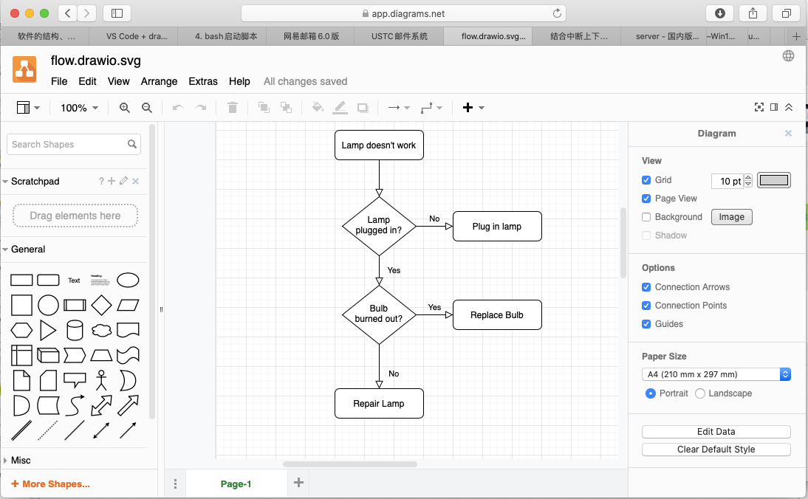
在线绘图工具draw.io
在浏览器中输入draw.io即可访问使用

Slide 17
在线绘图工具draw.io
draw.io提供了各类丰富的图形模版
VS Code作为宇宙第一IDE Visual Studio的小弟，大有成为宇宙第一Editor气势的Visual Studio Code，已经达到无所不能的地步，无法想象它竟然还能用drawio画图，码农们可以边写代码边画UML图的风景很美，忍不住我也试了试。闲话少说，直接干！

Slide 18
安装VS Code和draw.io插件
在VS Code中使用快捷键Ctrl+Shift+X进入插件市场，搜索draw已经可以搜到不少插件，这里选用了这个下载量比较大、小星星比较多的Draw.io Integration来安装

Slide 19
快速入门VS Code+draw.io画图
看到网上有小伙伴说安装了不会用draw.io插件，其实用法非常简单，只要新建文件的扩展名为.drawio.svg、.drawio或.dio，然后打开就是所见即所得的画图工具了，就像VS Code里面嵌入了一个Visio或Rational Rose一样，码代码和画图在一个编辑器里完成

Slide 20
通过编辑XML文件修改图形
通过编辑XML文件修改图形，一切皆代码，这样画的图也可以通过Git进行版本控制了。只要通过快捷键Ctrl+Shift+P调出VS Code命令行工具搜索Reopen找到File: Reopen With...就可以选择是以Text Editor编辑器打开，还是以Draw.io编辑器打开了。

Slide 21
在项目README.md文件中加入图形
接下来我们在项目README.md文件中加入图形为例来看看，完整地使用VS Code+draw.io的方法。
首先在项目目录下建立新建文件images/quickstart.drawio.svg
然后打开images/quickstart.drawio.svg文件开始画图，几分钟就画了一个简单的流程图
在README.md文件中按照markdown格式添加图片，代码如下：
![VS Code + draw.io](images/quickstart.drawio.svg)

Slide 22
在项目README.md文件中加入图形
通过快捷键Ctrl+Shift+P调出VS Code命令行工具搜索Reopen找到File: Reopen With...就可以选择Markdown预览编辑器重新打开README.md文件，可以看到效果如图

Slide 23
二、对需求进行分析和建模
原型化方法（Prototyping）和建模的方法（Modeling）
用例建模（Use Case Modeling）
面向对象分析涉及的基本概念
业务领域建模（Domain Modeling）
关联类及关系数据模型
关系数据模型的MongoDB设计与实现

Slide 24
需求分析的两类基本方法
原型化方法（Prototyping）和建模的方法（Modeling）是整理需求的两类基本方法。
原型化方法可以很好地整理出用户接口方式（UI，User Interface），比如界面布局和交互操作过程。
建模的方法可以快速给出有关事件发生顺序或活动同步约束的问题，能够在逻辑上形成模型来整顿繁杂的需求细节。
我们接下来由外向内由浅入深分别以用例建模、业务领域建模和业务数据建模来具体了解对需求进行建模的方法。

Slide 25
什么是用例？
用例（Use Case）的核心概念中首先它是一个业务过程（business process），经过逻辑整理抽象出来的一个业务过程，这是用例的实质。什么是业务过程？在待开发软件所处的业务领域内完成特定业务任务（business task）的一系列活动就是业务过程。
接下来我们具体看看用例的几个基本要素：
• A use case is initiated by (or begins with) an actor. 一个用例应该由业务领域内的某个参与者（Actor）所触发。
• A use case must accomplish a business task (for the actor).用例必须能为特定的参与者完成一个特定的业务任务。
• A use case must end with an actor. 一个用例必须终止于某个特定参与者，也就是特定参与者明确地或者隐含地得到了业务任务完成的结果。

Slide 26
What Is an Actor
这里的参与者是业务领域内的参与者或者业务实体。
参与者不是待开发软件系统的一部分，但参与者需要和待开发软件系统交互。
参与者常常是人，比如客户，但也可以是一个外部的硬件或软件，甚至是待开发软件系统内部的一个组件，比如内部计时器可以触发某个业务过程。
某个参与者触发某个用例为相应的参与者完成一个业务任务。

Slide 27


用例的信息流特征
从上面用例和参与者概念的分析中，我们发现从待开发软件外部到待开发软件内部，然后又到待开发软件外部，这从最高层级抽象地为我们提供一个信息流特征的视角，用来从整体上把握待开发软件的内外关系。
参与者
用例
参与者

Slide 28
用例的三个抽象层级
在准确理解用例概念的基础上，我们可以进一步将用例划分为三个抽象层级：
• 抽象用例（Abstract use case）。只要用一个干什么、做什么或完成什么业务任务的动名词短语，就可以非常精简地指明一个用例；
• 高层用例（High level use case）。需要给用例的范围划定一个边界，也就是用例在什么时候什么地方开始，以及在什么时候什么地方结束；
• 扩展用例（Expanded use case）。需要将参与者和待开发软件系统为了完成用例所规定的业务任务的交互过程一步一步详细地描述出来，一般我们使用一个两列的表格将参与者和待开发软件系统之间从用例开始到用例结束的所有交互步骤都列举出来。

Slide 29
用三个抽象层级分析“打电话”用例
举个例子，电信系统中最常见的用例就是“打电话”，我们用这三个抽象层级来分析一下“打电话”这个用例。
这里面涉及拨打电话的用户这一参与者和拨打电话所涉及为了完成接通电话的任务所需的一系列电信业务活动，另外还隐含一个被呼叫的用户这一参与者。
“打电话”这一动名词短语就是一个抽象用例；
“打电话”这一用例的开始状态就是用户拿起电话机听筒准备拨号，终止状态就是用户听到了接通电话的铃声反馈。这样就描述了一个高层用例；
进一步扩展“打电话”这一用例，大致可以得出如下扩展用例的两列表格。

Slide 30
扩展用例的两列表格举例

Slide 31
用例建模的基本步骤
第一步，从需求表述中找出用例，往往是动名词短语表示的抽象用例；
第二步，描述用例开始和结束的状态，用TUCBW和TUCEW表示的高层用例；
第三步，对用例按照子系统或不同的方面进行分类，描述用例与用例、用例与参与者之间的上下文关系，并画出用例图；
第四步，进一步逐一分析用例与参与者的详细交互过程，完成一个两列的表格将参与者和待开发软件系统之间从用例开始到用例结束的所有交互步骤都列举出来扩展用例。
其中第一步到第三步是计划阶段，第四步是增量实现阶段。

Slide 32
用例建模的基本步骤

Slide 33
准确提取用例的基本方法
第一步，从需求中寻找业务领域相关的动名词和动名词短语，比如做什么事、什么事情必须被完成，或者执行某任务等；
第二步，验证这些业务领域相关的动名词和动名词短语到底是不是用例。验证业务领域相关的动名词或动名词短语是不是用例的标准是满足四个必要条件：
• 必要条件一：它是不是一个业务过程？
• 必要条件二：它是不是由某个参与者触发开始？
• 必要条件三：它是不是显式地或隐式地终止于某个参与者？
• 必要条件四：它是不是为某个参与者完成了有用的业务工作？
如果以上四个必要条件都满足的话，那么该业务领域相关的动名词或动名词短语就是一个用例。
第三步：在需求中识别出参与者、系统或子系统。
• 参与者会触发某个用例开始，用例也会显式地或隐式地终止于某个参与者；
• 用例会属于系统或子系统。

Slide 34
准确提取用例的基本方法
举个例子，以我们常见的图书馆系统为例，有如下两个需求：
根据准确提取用例的基本方法，很容易可以得到：
System: Library System
Actor: Patron
Use Cases:
UC1: Checkout Document
UC2: Return Document

Slide 35
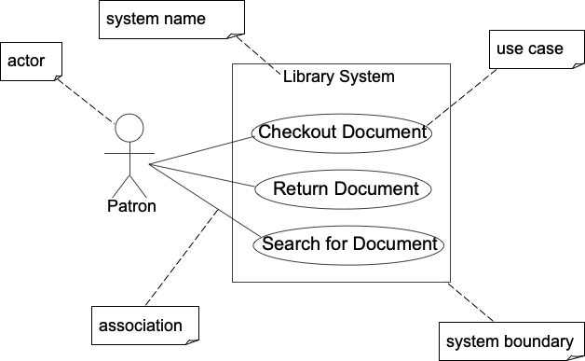
用例图的基本画法

Slide 36
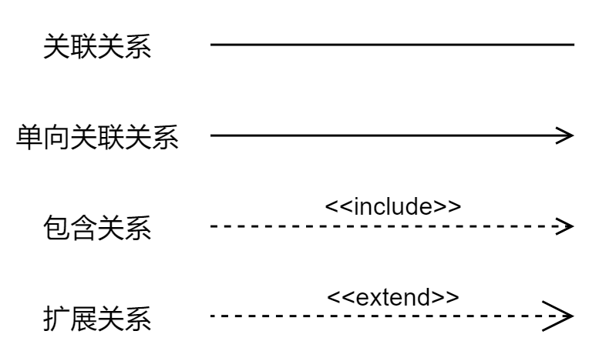
用例图的基本画法
关联关系是用一条直线表示的，一般不强调关联的方向。关联关系是一种静态关系，是由常识、规则和法律等因素前置约定的。
一对一的关联关系可以在直线的两端都标上1表示一对一；一对多的关联关系可以在直线的两端分别标上1和*（*代表任意数）表示一对多；多对多的关联关系可以在直线的两端都标上*表示多对多。
单向关联关系，是用一条直线加箭头表示的。比如在用例图中参与者和用例就是一种单向关联关系，参与者总是“知道”用例，而用例“不知道”参与者，所以箭头可以从参与者指向用例，不过在UML建模工具中，关联方向是不被强调的。
包含关系是用一条带箭头的虚线加<<include>>来表示的。包含关系特别用于用例模型中，是指在执行基本用例的过程中插入包含用例。
扩展关系是用一条带箭头的虚线加<<extend>>来表示的。扩展用例特别用于用例模型中，表示向基本用例中的某个扩展点插入扩展用例。

Slide 37
Exercises
Ex 1. What are the use cases for the Vending Machine?
Ex 2. Use Case: Withdraw Money (from an ATM)

Slide 38
面向对象分析涉及的基本概念
对象（Object）和属性（Attribute）
继承关系（Inheritance Relationship）
聚合关系（Aggregation Relationship）
关联关系（Association Relationship）

Slide 39
对象（Object）和属性（Attribute）
需求中业务领域内的名词或名词短语可能是一个类（Class）或者属性（Attribute）。如何区分类和属性对于初学者来说往往是个挑战。
一个对象作为某个类的实例，在业务领域内是能够独立存在的，属性往往不能独立存在。比如座位数是一个名词短语，它是一个类还是一个属性？座位数不能独立存在，因为它必须依附于教室、飞机、汽车等可以独立存在的实体才有意义，比如教室的座位数、飞机的座位数、汽车的座位数等，所以座位数是一个属性。
显然对象和属性之间有依附关系，属性用来描述对象或存储对象的状态信息。
由于对象能够独立存在，那么对象的创建必须是通过显式地或隐式地调用构造过程。

Slide 40
类和对象的UML图
类和对象的基本画法
类名
对象名：类名
属性
属性
方法
方法

Slide 41
继承关系（Inheritance Relationship）
继承关系表达着两个概念之间具有概括化/具体化（generalization/specialization）的关系。一个概念比另一个概念更加概括/具体。比如车辆是是小汽车的概括，小汽车是一种具体的车辆类型。所以继承关系也被称为“是一种”（IS-A）关系。
一般用三角形箭头连线表示两个类之间的继承关系，如图：

Slide 42
聚合关系（Aggregation Relationship）
聚合关系表示一个对象是另一个对象的一部分的情况。比如发动机引擎是小汽车的一部分。也被称为“部分与整体”（part-of）的关系。
聚合关系使用一个平行四边形的箭头表示，如图：

Slide 43
关联关系（Association Relationship）
关联关系表示继承和聚合以外的一般关系，是业务领域内特定的两个概念之间的关系，
既不是继承关系也不是聚合关系。比如教授参与了退休计划、讲师教授课程、用户拥有账户等都是两个概念之间一般关系，我们用一个直线连起来来表示教授和退休计划两个业务领域概念之间的关联关系，如图：

Slide 44
业务领域建模（Domain Modeling）
业务领域建模是开发团队用于获取业务领域知识的过程。因为软件工程师往往需要工作在不同的业务领域或者不同项目中，他们需要业务领域知识来开发软件系统。软件工程师往往来自不同的专业背景，这可能会影响他们对业务领域的认知。因此业务领域建模有助于开发团队获取业务领域知识形成统一的业务认知。
开发团队获取业务领域知识的过程一般包括收集业务领域相关信息、执行团队头脑风暴、对业务领域相关的知识概念进行分类，最后用UML类图将业务领域知识图形化展示。

Slide 45
业务领域建模的基本步骤

Slide 46
业务领域建模的基本步骤
• 第一步，收集应用业务领域的信息。聚焦在功能需求层面，也考虑其他类型的需求和资料；
• 第二步，头脑风暴。列出重要的应用业务领域概念，给出这些概念的属性，以及这些概念之间的关系；
• 第三步，给这些应用业务领域概念分类。分别列出哪些是类、哪些属性和属性值、以及列出类之间的继承关系、聚合关系和关联关系。
• 第四步，将结果用 UML 类图画出来。
第一步更多地在获取需求的阶段已经完成，这里不做赘述；第四步 UML 类图的画法前面已经给出，接下来我们重点将头脑风暴的做法和业务领域概念分类的方法具体探讨一下。

Slide 47
头脑风暴的具体做法
团队成员聚在一起执行头脑风暴从收集的应用业务领域的信息中按规则识别业务领域相关的概念，并分别列出。需要识别的规则如下：
• 名词和名词短语（nouns / noun phrases）；
• “Y 的 X”（X of Y）表达方法，比如汽车的颜色；
• 及物动词（transitive verbs）；
• 形容词（adjectives）；
• 数量词（numeric）；
• 所有关系的表达方法（possession expressions），比如具有、拥有等；
• 构成关系的表达方法（constituents / “part of" expressions）；
• 包含关系的表达方法（containment / containing expressions）；
• ”X 是一种/类 Y“（X is a Y）表达方法，比如汽车是一种车辆；

Slide 48
识别业务领域相关的概念
举个例子，有这么一条功能需求：
基于 Web 的应用程序必须使用各种搜索条件为海外交换研究项目提供搜索功能。
The web-based application must provide a search capability for overseas exchange study programs using a variety of search criteria.

Slide 49

Example
adjective, but not
domain specific
Functional requirement:
[PFR1] The web-based application must provide a search capability for overseas exchange study programs using a variety of search criteria.
domain specific
transitive verb
nouns but
not domain
specific
Brainstorming result:
nouns/noun phrases
programs
search criteria
transitive verbs
search for
domain specific
noun/noun phrase

Slide 50
业务领域概念分类的方法
经过头脑风暴按照识别规则将业务领域内的信息提取出来之后，我们需要进一步对这些信息进行面向对象分析，将其归类为类、属性，以及类之间的关系。业务领域概念分类的方法如下：
• 名词和名词短语（nouns / noun phrases）可能是类或者属性；
• “Y 的 X”（X of Y）表达方法，可能X是Y的属性，也可能X是关联关系中的一个参与者，比如中国科学技术大学的小王同学；
• 及物动词（transitive verbs）往往意味着关联关系；
• 形容词（adjectives）一般是属性值；
• 数量词（numeric）往往意味着属性或者属性值；
• 所有关系的表达方法（possession expressions）很可能是聚合关系，也可能是属性；
• 构成关系的表达方法（constituents / “part of" expressions）一般是聚合关系；
• 包含关系的表达方法（containment / containing expressions）一般表示关联关系或者聚合关系；
• ”X 是一种/类 Y“（X is a Y）表达方法一般是继承关系；

Slide 51
业务领域概念分类的方法
在进行业务领域概念分类的过程一定要牢记：对象有独立存在，而属性不能独立存在。
我们接着上一小节的例子继续进行。需要说明的是例子中需求描述隐含着一个名词，就是搜索海外交换研究项目的用户。这样前面的例子中就有三个名词和名词短语，由于名词和名词短语可能是类也可能是属性，所以我们要判断它们是不是可以独立存在，具体如下：
• 海外交换研究项目能够独立存在，所以是一个类；
• 搜索条件也能过独立存在，也是一个类；
• 用户更是一个独立存在，也是一个类；
再来看“搜索”是一个及物动词，及物动词往往意味着关联关系，是谁和谁的关联关系呢？是用户搜索海外交换研究项目，那就是用户和海外交换研究项目这两个类之间有关联关系，因为用户搜索海外交换研究项目之后很可能会加入某一个海外交换研究项目。

Slide 52
业务领域概念分类的方法
这个例子没有涉及属性，我们再举一个例子。
汽车包含品牌、型号、排量和座位数等信息，顾客可以租用一辆或多辆汽车。
根据执行头脑风暴的识别规则我们可以识别出如下领域相关的信息，进一步对这些信息进行面向对象分析，将其归类为类、属性，以及类之间的关系。：
• 汽车是一个名词，可以独立存在，因此汽车是一个类；
• 品牌是一个名词，不可以独立存在，因此是一个属性，是汽车的属性；
• 型号是一个名词，不可以独立存在，因此是一个属性，是汽车的属性；
• 排量是一个名词，不可以独立存在，因此是一个属性，是汽车的属性；
• 座位数是一个名词，不可以独立存在，因此是一个属性，是汽车的属性；
• 顾客是一个名词，可以独立存在，因此是一个类；
• 租用是及物动词，表示顾客类和汽车类之间的关联关系。

Slide 53
关联类及数据模型
关联关系是业务数据建模的关键，我们来专门研究一下关联关系，并引入一个关联类（Association Class）的概念，而且关联类为两个类的关联关系定义了一些属性和方法。
我们用一个例子来具体解释一下，如下一条需求，我们对其进行业务领域建模并画出用例图，然后进一步引入关联类进行业务数据建模。
Students enroll in courses, and receive grades.
学生选修课程，并获得成绩。

Slide 54
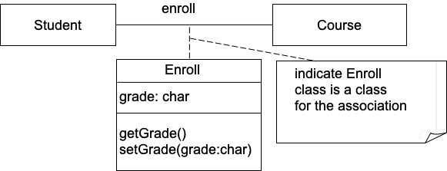
关联类及其UML类图画法

Slide 55
关联类及关系数据模型
为了进一步理解关联类，我们为这个需求举几个具体的对象实例。
Alex got an “A” and Eric got a “B” for OOSE.
在OOSE课程中，Alex得来A，Eric得了B。
Alex also got an “A” for AI.
在AI课程中Alex也得了A。

Slide 56
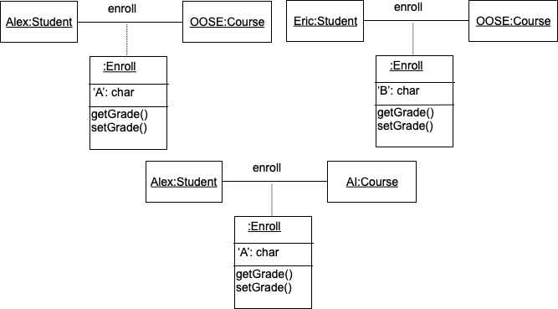
关联类及关系数据模型

Slide 57
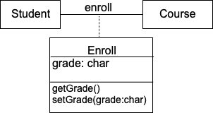
关联类的面向对象设计与实现
class Student { ... }
class Course {...}
class Enroll {
private:
char grade;
Student* student;
Course* course;
public:
Enroll (Student* s, Course* c);
char getGrade();
void setGrade(char grade);
}
Enroll::Enroll(Student* s, Course* c) {
student=s; course=c;
}

Slide 58
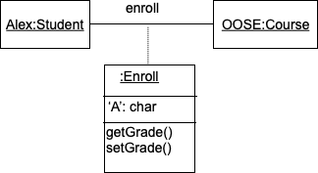
关联类的面向对象设计与实现
Student *alex=new Student( ... );
Course *oose=new Course ( ... );
...
Enroll *e=new Enroll(alex, oose);
e->setGrade(‘A’);

Slide 59
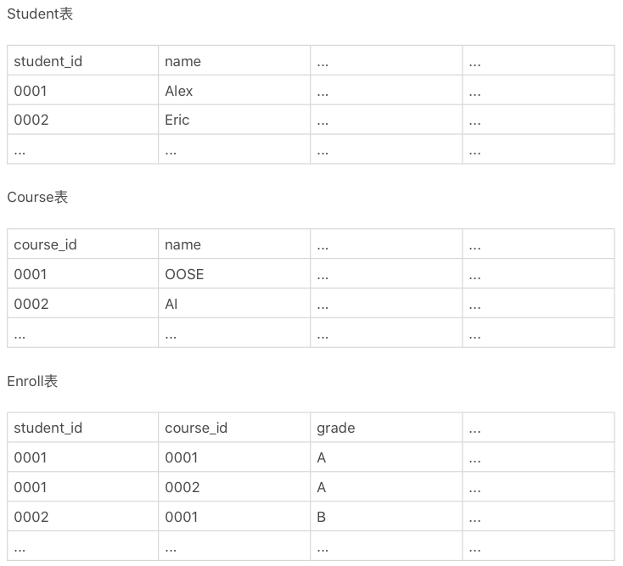

Slide 60
关系数据模型的MongoDB设计与实现
MongoDB简介

Slide 61
MongoDB简介
MongoDB是一个通用的、基于文档的、分布式的数据库，为云计算时代的现代应用程序开发者而生，没有数据库比MongoDB在应用开发效率上更加高效。
MongoDB是一种文档数据库，也就是说MongoDB用类似JSON格式的文档来存储数据。目前普遍认为JSON格式是理解和存储数据最自然的方式，JSON格式比传统的关系数据模型有更强大的数据表达能力。

Slide 62
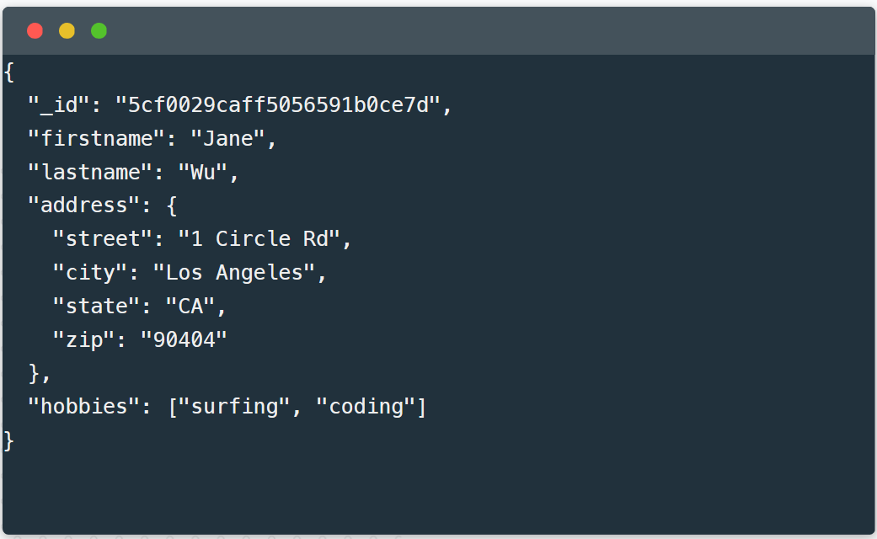
Rich JSON Documents
MongoDB中存储的JSON格式文档范例如下所示。每一个JSON文档对应一个ID即下图中“_id"的值，除“_id"外的数据按照“key：value”的方式可以任意定义数据的结构。

Slide 63
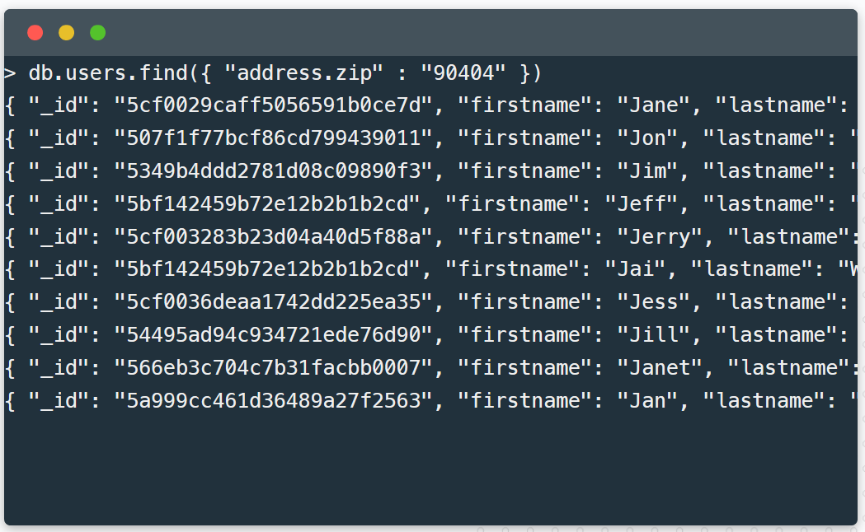
Powerful query language
在一个MongoDB数据库中，可以创建多个集合（Collection），集合的概念类似于关系数据库中的表（Table），只是比表更加灵活。下图是在users集合中检索邮政编码为90404的数据，可见其检索方式比传统的SQL语言更加强大灵活。

Slide 64
All the power of a relational database, and more...
Full ACID transactions.
原子性（Atomicity）、一致性（Consistency）、隔离性（Isolation）、持久性（Durability）。一个支持事务（Transaction）的数据库，必须要具有这四种特性，否则在事务过程（Transaction processing）当中无法保证数据的正确性，交易过程极可能达不到交易方的要求。
Support for joins in queries.
Two types of relationships instead of one: reference and embedded.

Slide 65
一对多关系建模的三种基础方案
当你设计一个MongoDB数据库结构，你需要先问自己一个在使用关系型数据库时不会考虑的问题：这个关系中集合的大小是什么样的规模？你需要意识到一对很少，一对许多，一对非常多，这些细微的区别。不同的情况下你的建模也将不同。
Modeling One-to-Few
One-to-Many
One-to-Squillions

Slide 66
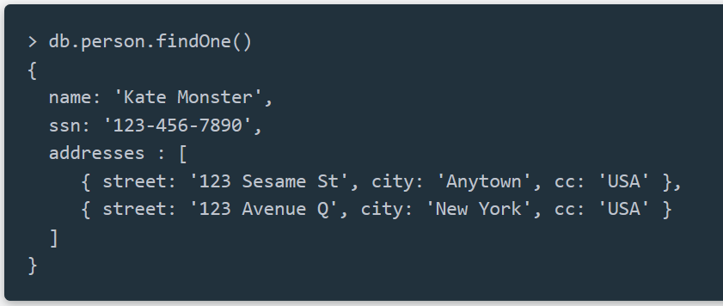
Modeling One-to-Few
针对个人需要保存多个地址进行建模的场景下使用内嵌文档是很合适，可以在person文档中嵌入addresses数组文档

Slide 67
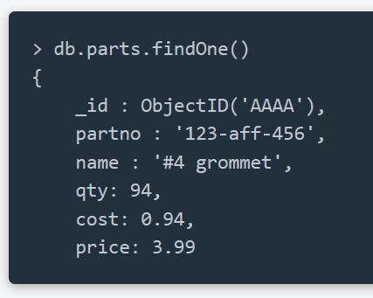
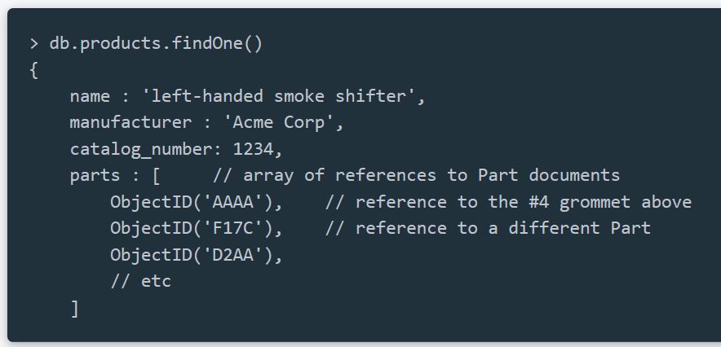
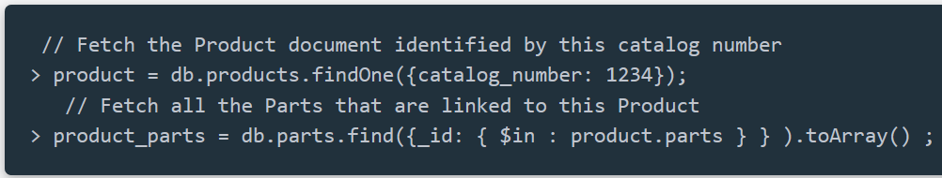
One-to-Many
以产品零件订货系统为例。每个商品有数百个可替换的零件，但是不会超过数千个。这个用例很适合使用间接引用---将零件的objectid作为数组存放在商品文档中(在这个例子中的ObjectID我使用更加易读的2字节，正常是由12个字节组成的)。

Slide 68
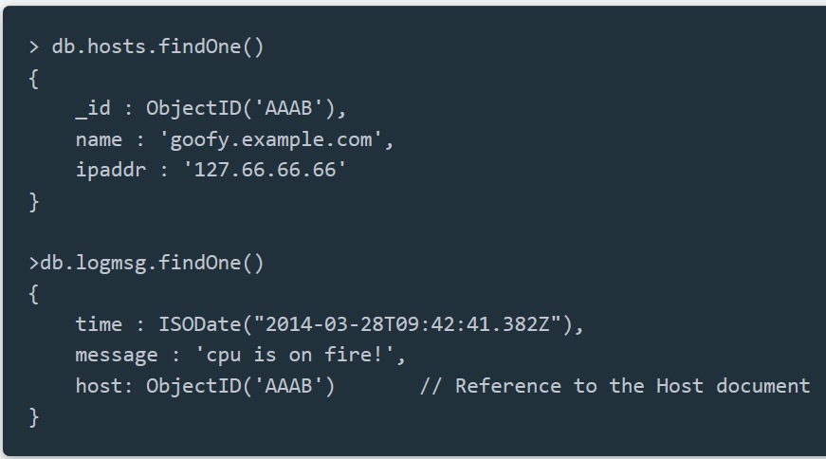
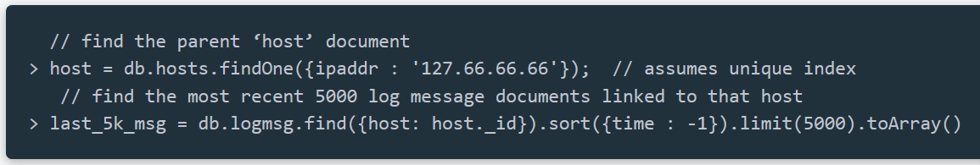
One-to-Squillions
我们用一个收集各种机器日志的例子来讨论一对非常多的问题。由于每个mongodb的文档有16M的大小限制，所以即使你是存储ObjectID也是不够的。我们可以使用很经典的处理方法“父级引用”---用一个文档存储主机，在每个日志文档中保存这个主机的ObjectID。

Slide 69
内嵌，子引用，父引用
三种基本的设计方案：内嵌，子引用，父引用
在选择方案时需要考虑的两个关键因素：1）一对多中的多是否需要一个单独的实体；2)这个关系中集合的规模是一对很少，很多，还是非常多。
一对很少且不需要单独访问内嵌内容的情况下可以使用内嵌多的一方。
一对很多且很多的一端内容因为各种理由需要单独存在的情况下可以通过数组的方式引用多的一方的。
一对非常多的情况下，请将一的那端引用嵌入进多的一端对象中。

Slide 70
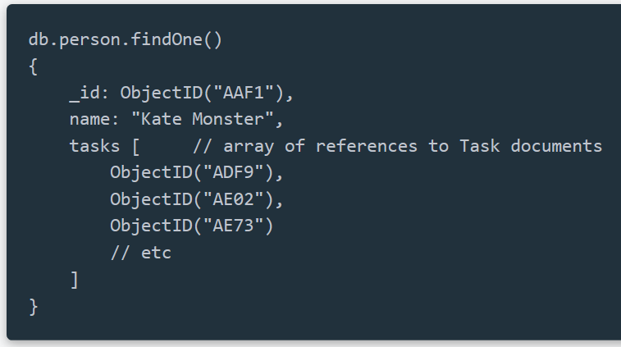
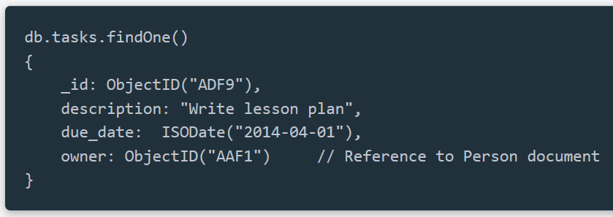
双向关联Two-Way Referencing
以任务跟踪系统为例。有person和task两个集合，one-to-n的关系是从person端到task端。在需要获取person所有的task这个场景下需要在person这个对象中保存有task的id数组
在某些场景中这个应用需要显示任务的列表（例如显示一个多人协作项目中所有的任务），为了能够快速的获取某个用户负责的项目可以在task对象中嵌入附加的person引用关系。

Slide 71
双向关联Two-Way Referencing
以任务跟踪系统为例。有person和task两个集合，one-to-n的关系是从person端到task端。在需要获取person所有的task这个场景下需要在person这个对象中保存有task的id数组
在某些场景中这个应用需要显示任务的列表（例如显示一个多人协作项目中所有的任务），为了能够快速的获取某个用户负责的项目可以在task对象中嵌入附加的person引用关系。
这个方案具有所有的一对多方案的优缺点，但是通过添加附加的引用关系。在task文档对象中添加额外的“owner”引用可以很快的找到某个task的所有者，但是如果想将一个task分配给其他person就需要更新引用中的person和task这两个对象（熟悉关系数据库的童鞋会发现这样就没法保证操作的原子性。当然，这对任务跟踪系统来说并没有什么问题，但是你必须考虑你的用例是否能够容忍）

Slide 72
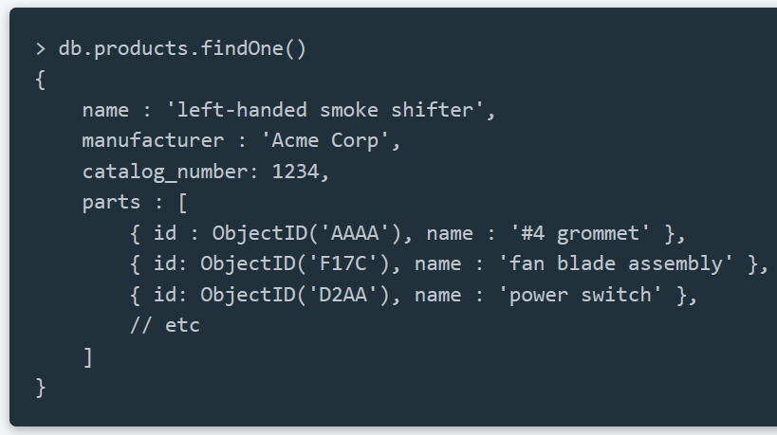
Denormalizing from Many -> One
以产品和零件为例，你可以在parts数组中冗余存储零件的名字。
反范式化意味着你不需要执行一个应用层级别的join去显示一个产品所有的零件名字，当然如果你同时还需要其他零件信息那这个应用层的join是避免不了的。

Slide 73
反范式化
反范式化在节省你读的代价的同时会带来更新的代价：如果你将零件的名字冗余到产品的文档对象中，那么你想更改某个零件的名字你就必须同时更新所有包含这个零件的产品对象。
在一个读比写频率高的多的系统里，反范式是有使用的意义的。如果你很经常的需要高效的读取冗余的数据，但是几乎不去变更他的话，那么付出更新上的代价还是值得的。更新的频率越高，这种设计方案的带来的好处越少。
例如：假设零件的名字变化的频率很低，但是零件的库存变化很频繁，那么你可以冗余零件的名字到产品对象中，但是别冗余零件的库存。
需要注意的是，一旦你冗余了一个字段，那么对于这个字段的更新将不再是原子的。和上面双向引用的例子一样，如果你在零件对象中更新了零件的名字，那么更新产品对象中保存的名字字段前将会存在短时间的不一致。

Slide 74
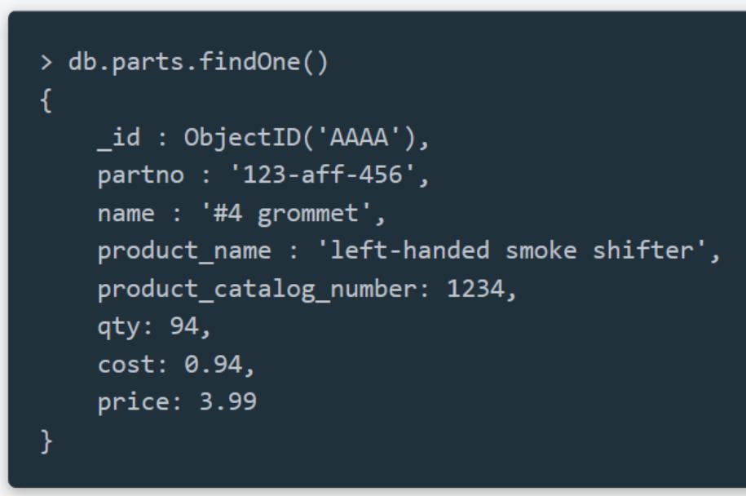
Denormalizing from One -> Many
如果你冗余产品的名字到零件表中，那么一旦更新产品的名字就必须 更新所有和这个产品有关的零件，这比起只更新一个产品对象来说代 价明显更大。这种情况下，更应该慎重的考虑读写频率。

Slide 75
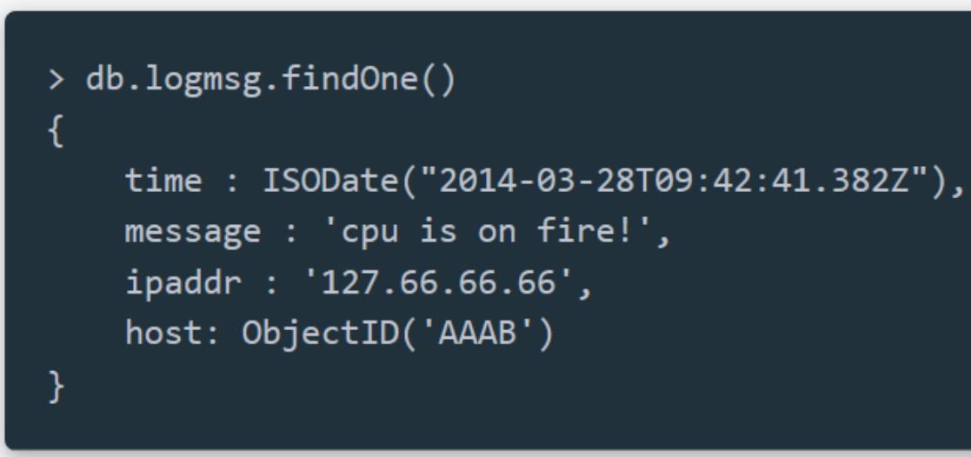
Denormalizing With “One-To- Squillions” Relationships
在日志系统这个一对许多的例子中也可以应用反范式化的技术。你可以将one端(主机对象)冗余到日志对象中
如果想获取最近某个ip地址的日志信息就变的很简单，只需要一条语句而不是之前的两条就能完成。
last_5k_msg = db.logmsg.find({ipaddr : '127.66.66.66'}).sort({time : -1}).limit(5000).toArray()

Slide 76
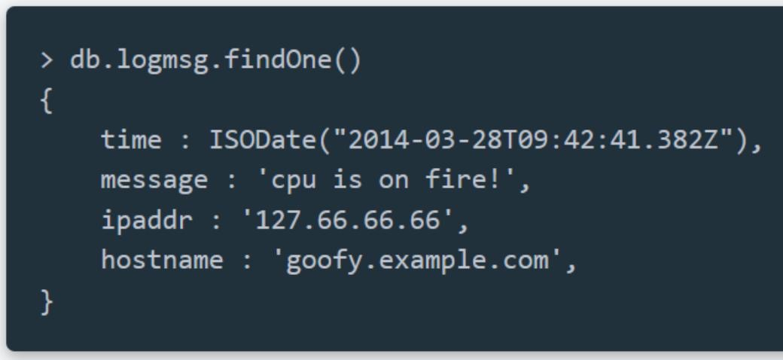
Denormalizing With “One-To- Squillions” Relationships
如果one端只有少量的信息存储，你甚至可以全部冗余存储到多端上，合并两个 对象。

Slide 77
Denormalizing With “One-To-Squillions” Relationships
也可以冗余数据到one端。比如说你想在主机文档中保存最近的1000条日志，可以使用mongodb 2.4中新加入的$eache/$slice功能来保证list有序而且只保存1000条。
日志对象保存在logmsg集合中，同时冗余到hosts对象中。这样即使hosts对象中超过1000条的数据也不会导致日志对象丢失。
在一对多的情况下，需要慎重的考虑读和更新的频率。冗余日志信息到主机文档对象中只有在日志对象几乎不会发生更新的情况下才是个好的决定。

Slide 78
反范式化总结
使用双向引用来优化你的数据库架构，前提是你能接受无法原子更新的代价。
可以在引用关系中冗余数据到one端或者N端。
在决定是否采用反范式化时需要考虑下面的因素：
你将无法对冗余的数据进行原子更新。
只有读写比比较高的情况下才应该采取反范式化的设计。

Slide 79
关系数据模型的MongoDB设计与实现总结
1、优先考虑内嵌，除非有什么迫不得已的原因。
2、需要单独访问一个对象，那这个对象就不适合被内嵌到其他对象中。
3、数组不应该无限制增长。如果many端有数百个文档对象就不要去内嵌他们可以采用引用ObjectID的方案；如果有数千个文档对象，那么就不要内嵌ObjectID的数组。该采取哪些方案取决于数组的大小。
4、不要害怕应用层级别的join：如果索引建的正确并且通过投影条件限制返回的结果，那么应用层级别的join并不会比关系数据库中join开销大多少。
5、在进行反范式设计时请先确认读写比。一个几乎不更改只是读取的字段才适合冗余到其他对象中。
6、在mongodb中如何对你的数据建模，取决于你的应用程序如何去访问它们。数据的结构要去适应你的程序的读写场景。

Slide 80
业务概念原型
概念是人对能代表某种事物或发展过程的特点及意义所形成的思维结论。
概念原型是一种虚拟的、理想化的软件产品形式。
程序
=
算法
+
数据结构
概念原型
=
用例
+
数据模型

Slide 81
三、从需求分析到软件设计
敏捷统一过程（Agile Unified Process）
对象交互建模（Object Interaction Modeling）
形成软件设计方案的基本方法

Slide 82
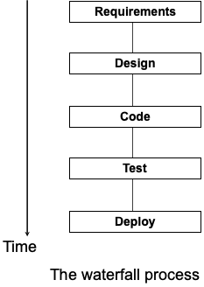
瀑布模型
在继续进行从需求分析到软件设计的后续部分之前，我们有必要从整体上探讨一下我们所遵循的软件过程——敏捷统一过程。为了理解敏捷统一过程，我们先从瀑布模型（Waterfall Process）说起。
瀑布模型是最基本的过程模型，它把整个软件过程按顺序划分成了需求、设计、编码、测试和部署五个阶段。瀑布模型的根本特点是按顺序划分阶段，至于是像我们这样划分成五阶段，还是划分三个阶段或八个阶段，并不是关键。这一点需要读者注意，以免在阅读其他资料时产生困惑。

Slide 83
统一过程（Unified Process）
统一过程（UP，Unified Process）的核心要义是用例驱动（Use case driven）、以架构为中心（Architecture centric）、增量且迭代（Incremental and Iterative）的过程。用例驱动就是我们前文中用例建模得到的用例作为驱动软件开发的目标；以架构为中心的架构是后续软件设计的结果，就是保持软件架构相对稳定，减小软件架构层面的重构造成的混乱；增量且迭代体现在下图中。

Slide 84
统一过程（Unified Process）
结合瀑布模型我们可以将统一过程模型简单理解为如图所示。
敏捷统一过程（Agile Unified Process）进一步将软件过程中每一次迭代过程划分为计划阶段和增量阶段。

Slide 85
敏捷统一过程的计划阶段
在项目正式动手开工之前，敏捷统一过程要求进行精心周密的构思完成计划阶段。计划阶段要做的工作有如下几点：
• 首先明确项目的动机、业务上的实际需求，以及对项目动机和业务需求可供替代选择的多种可能性；
• 然后充分调研获取需求并明确定义需求规格；
• 在明确需求规格的基础上进行项目的可行性研究；
• 如果项目可行，接下来接着进行用例建模并给出用例图；
• 同时明确需求和用例之间的可跟踪矩阵；
• 从而形成项目的概念模型草案；
• 以及项目可能的日程安排、需要的资源以及大致的预算范围。

Slide 86
敏捷统一过程的四个关键步骤
第一，确定需求；
第二，通过用例的方式来满足这些需求；
第三，分配这些用例到各增量阶段；
第四，具体完成各增量阶段所计划的任务。
显然，第一到第三步主要是计划阶段的工作，第四步是接下来要进一步详述的增量阶段的工作。

Slide 87
敏捷统一过程的增量阶段
在每一次增量阶段的迭代过程中，都要进行从需求分析到软件设计实现的过程，具体敏捷统一过程将增量阶段分为五个步骤：
• 用例建模（Use case modeling）；
• 业务领域建模（Domain modeling）；
• 对象交互建模（Object Interaction modeling）；
• 形成设计类图（design class diagram）；
• 软件的编码实现和软件应用部署；

Slide 88
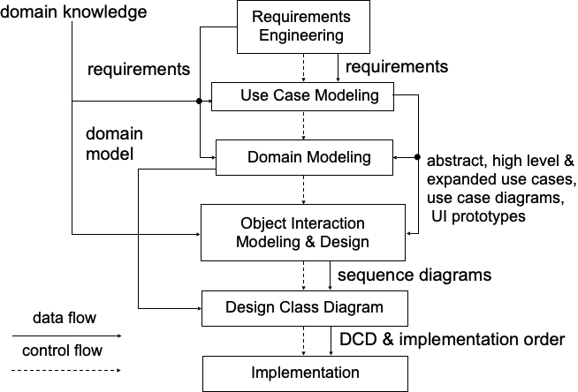
敏捷统一过程的增量阶段
整个敏捷统一过程中每一次迭代过程的增量阶段的工作流程我们可以总结成如流程示意图：

Slide 89
对象交互建模（Object Interaction Modeling）
对象交互建模的基本步骤
找出关键步骤进行剧情描述（scenario）
将剧情描述（scenario）转换成剧情描述表（scenario table）
将剧情描述表转换成序列图的基本方法
从分析序列图到设计序列图
一个完整用例的对象交互建模

Slide 90
对象交互建模的基本步骤
为了完成扩展用例中的业务过程关键步骤，对象交互建模（Object Interaction Modeling）具体给出了对象之间具体是如何交互的。对象交互建模和扩展用例具有内在的衔接关系，扩展用例是描述参与者和用例之间一步一步的互动过程，而对象交互建模进一步深入到扩展用例中的关键步骤，通过描述用例内部不同对象之间一步一步的互动过程来清晰地描述业务过程中的关键步骤是如何被执行的。
扩展用例需要借助于一个两列的表格来描述；对象交互建模需要借助于剧情描述（scenario）和剧情描述表（scenario table）。剧情描述（scenario）是一种不是特别严格的、非形式化的文字描述方式，用来一步一步地描述对象交互的过程；剧情描述表（scenario table）是通过一个五列的表格更严格一些的形式要求进一步将对象交互过程组织起来，这样有利于将对象交互的过程转换成序列图。

Slide 91
对象交互建模的基本步骤
具体来说对象交互建模的基本步骤就是在扩展用例的基础上完成如下步骤：
第一步，在扩展用例中右侧一列中找出关键步骤（nontrivial steps）。关键步骤是那些需要在背后进行业务过程处理的步骤，而不是仅仅在表现层（presentation layer, i.e., the Graphical User Interface or GUI）与参与者进行用户接口层面交互的琐碎步骤。
第二步，对于每一个关键步骤，从关键步骤在扩展用例两列表格中的左侧作为开始，完成剧情描述（scenario），描述一步一步的对象交互过程，直到执行完该关键步骤。
第三步，如果需要的话，将剧情描述（scenario）进一步转换成剧情描述表（scenario table）。
第四步，将剧情描述（scenario）或剧情描述表（scenario table）转换成序列图。
对象交互建模的四个基本步骤以某个用例的扩展用例为输入，中间借助业务领域知识及业务领域建模中的相关对象、属性等，最终产出结果为序列图。

Slide 92
找出关键步骤进行剧情描述（scenario）
关键步骤是哪些需要在背后进行业务过程处理的步骤
不是仅仅在表现层（presentation layer, i.e., the Graphical User Interface or GUI）与参与者进行用户接口层面交互的琐碎步骤。

Slide 93
找出关键步骤进行剧情描述（scenario）
每一句剧情描述（scenario）的语句都是一个“主-谓-宾”结构，外加谓语动词可能需要的其他对象。主语是主体（subject），谓语动词是主体的行为（action of the subject），宾语是主体行为的作用对象（object acted upon），外加主体行为可能还需要的其他对象或数据（other objects/data）。

Slide 94
将剧情描述转换成剧情描述表
将剧情描述（scenario）组织成五列表格方式的剧情描述表（scenario table）有助于将剧情描述（scenario）转换成序列图。按照编号、主语、谓语动词、谓语动词所需的其他对象，以及位于动词所作用的对象宾语组成五列表格方式的剧情描述表（scenario table）。如下五列表格方式的剧情描述表（scenario table）即为上面扩展用例中第4步是关键步骤的剧情描述（scenario）转换而来。

Slide 95
组织编排剧情的基本指导原则
• KISS原则（Keep it simple and stupid），保持剧情足够简洁，将细节问题留给编码阶段；
• 优先描述正常剧情，假定所有事情都按预期进行，将异常处理留给编码阶段；
• 如果需要的话描述正常剧情的多个不同可选流程，以增强设计和编码阶段的灵活性；
• 有时需要为正常剧情构建一个原型来验证设计的流程是否可行。

Slide 96
将剧情描述表转换成序列图的基本方法
情形一：主体（Subject）是一个参与者（Actor）
情形二：主体（Subject）是一个对象（Object）
情形三：主体（Subject）需要接收返回值的情形
情形四：主体（Subject）和主体行为的作用对象（object acted upon）是同一个对象的情形

Slide 97

From Scenario Table to Sequence Diagram
:object acted upon
for each line of the scenario table:
Case 1: subject is an Actor
action + other
objects/data
object
acted upon
Actor
card scanner:
<<slide card>>
Patron

Slide 98

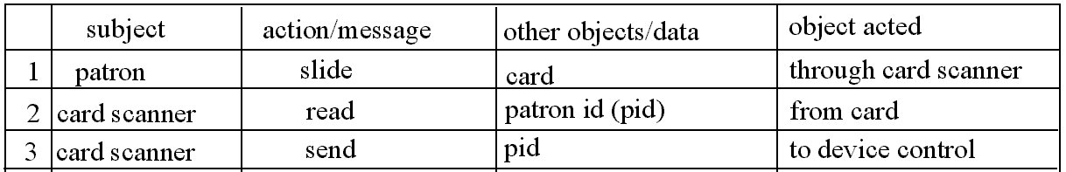
From Scenario Table to Sequence Diagram
: Subject
:object acted upon
Case 2: subject is an object
action + other
objects/data
action
performing
cards canner:
device control:
send pid

Slide 99
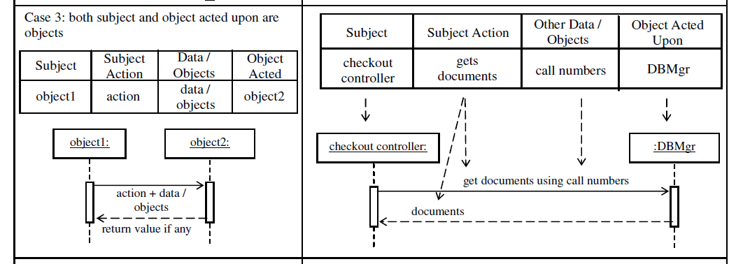
From Scenario Table to Sequence Diagram

Slide 100
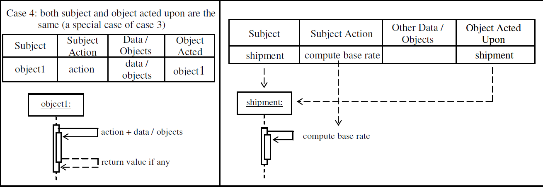
From Scenario Table to Sequence Diagram

Slide 101
从分析序列图到设计序列图
首先我们需要理解分析和设计的区别，我们可以大致总结成如下几点：
• 目的不同。分析为了搞清楚应用问题；而设计为了找出软件解决方案；
• 建模的对象不同。分析是对应用业务领域建模；而设计是对待开发的软件系统建模；
• 一个是描述（describes），一个说明（prescribes）。分析是对应用业务实际情况的描述，业务实际情况是客观存在；设计是待开发的软件解决方案如何实现应用业务的说明，软件实际上还不存在；
• 决策的依据不同；分析是基于应用问题的项目做决策；设计是基于待开发的软件系统做决策；
• 分析时应该允许多种不同的设计方案；而设计通常会减少实现上的可选择性。

Slide 102
从分析序列图到设计序列图
首先我们需要理解分析和设计的区别，我们可以大致总结成如下几点：
• 目的不同。分析为了搞清楚应用问题；而设计为了找出软件解决方案；
• 建模的对象不同。分析是对应用业务领域建模；而设计是对待开发的软件系统建模；
• 一个是描述（describes），一个说明（prescribes）。分析是对应用业务实际情况的描述，业务实际情况是客观存在；设计是待开发的软件解决方案如何实现应用业务的说明，软件实际上还不存在；
• 决策的依据不同；分析是基于应用问题的项目做决策；设计是基于待开发的软件系统做决策；
• 分析时应该允许多种不同的设计方案；而设计通常会减少实现上的可选择性。

Slide 103
Modeling a Manual Library System
Patron presents id card to librarian.
:Librarian
These are analysis sequence diagrams that model an existing system.
<<id card>>
Patron
Librarian pulls out patron’s folder using id number.
:Librarian
:PatronFolders
<<id card>>
get folder using patron id
Patron
patron folder

Slide 104

Analysis/Informal Sequence Diagram
info exchange b/t actor and object
:LoginGui
an object of LoginGui class
<<uid, password>>
the object is processing the request.
Patron
Patron submits uid and password
to LoginGui.
:LoginGui
:LoginController
<<uid, pass-word>>
LoginGui object verifies w/
LoginController object
LoginGui calls LoginController to
verify the login. The controller returns a msg indicating result of verification. LoginGui shows msg to Patron.
<<msg>>
<<msg>>
Patron

Slide 105

From Analysis to Design
:LoginGui
:LoginController
<<uid, pass-word>>
LoginGui calls LoginController to
verify the login. The controller returns a msg indicating result of verification. LoginGui shows msg to Patron.
LoginGui object verifies w/
LoginController
<<msg>>
<<msg>>
Patron
:LoginGui
:LoginController
<<uid, pass-word>>
msg := verify (uid:String, password: Password) : String
Patron
<<msg>>
return value
function call
parameter & type
return type

Slide 106
Sequence Diagram: Flow of Control
:LoginGui
:LoginController
1
2
<<uid, pass-word>>
msg := verify (uid:String, password: Password) : String
<<msg>>
Patron
3
(1) 读者客户提交uid and password到LoginGui对象；
(2) LoginGui对象调用LoginController对象的verify函数， verify函数返回String类型的消息。
(3) LoginGui对象显示消息给读者客户。

Slide 107

An Analysis Sequence Diagram
real world object within the library system
collection
:Librarian
:Patron Folder
book:Book
f:Patron Folder
id card, book
get patron folder w/id
patron
patron folder f
[patron folder not found] error msg, id card
outside
library
system
[patron folder found] get book card
book card
[patron folder found] insert book card into patron folder
[patron folder found] id card, book
[patron folder found] return patron folder
This an analysis sequence diagram models the current, manual operation, little design decision is made.

Slide 108
A Design Sequence Diagram
:CheckoutGUI
:DBMgr
l:Loan
d:Document
<<uid,call# list>>
u:=
getUser(uid):
User
Patron
<<msg>>
[u!=null]
process(callNumList)
Loop
(for each cn in callNumList)
d:=get
Document(cn):
Document
loop
[d!=null]a:=isAvailable():boolean
conditional
call
[a]create(u,d)
[a]saveLoan(l)
[a]setAvailable(false)
[a]save-
Document(d)

Slide 109
From Sequence Diagram to Implementation
:Checkout
GUI
:DBMgr
l:Loan
d:Document
public class CheckoutGUI {
DBMgr dbm=new DBMgr ();
public void process(String[] cnList) {
for(int i=0; i<cnList.length; i++) {
Document d=dbm.getDocument(cnList[i]);
if (d.isAvailable()) {
Loan l=new Loan(u, d); dbm.saveLoan(l);
d.setAvailable(false); dbm.saveDocument(d);
}
}
<<uid,cnList>>
u:=
getUser(uid):
User
Patron
<<msg>>
[u!=null]
process(cnList)
Loop
(for each cn in cnList)
d:=get
Document(cn):
Document
a:=isAvailable():boolean
[a]create(u,d)
[a]saveLoan(l)
[a]setAvailable(false)
[a]save-
Document(d)

Slide 110
Deriving Design Class Diagram
Design class diagram (DCD) is a structural diagram.
It shows the classes, their attributes and operations, and relationships between the classes. It may also show the design patterns used.
It is used as a basis for implementation, testing, and maintenance.
It should contain only classes appear in the sequence diagrams, and a few classes from the domain model.

Slide 111
形成设计类图的基本步骤
It is derived from the domain model (DM) and the sequence diagrams:
the domain model provides the attributes and some relationships
the sequence diagrams determines the classes and methods, and provides dependence relationships
DCD may contain design classes like controller, command, GUI classes. Domain model only contains application objects (classes).
DCD must be carefully specified. DM is more liberal.

Slide 112
形成设计类图的基本步骤
1) Identify all classes used in each of the sequence diagrams and put them down in the DCD:
classes of objects that send or receive messages
classes of objects that are passed as parameters or return types/values

Slide 113
Identify Classes Used in Sequence Diagrams
classes used.
<<singleton>>
:Checkout
GUI
:Checkout
Controller
:DBMgr
l:Loan
d:Document
<<uid,
cnList>>
msg:=check-
out(uid, cnList)
u:=get
User(uid):User
[u!=null]
process(cnList)
Tip: Identify objects that send or receive messages, passed as parameters or return type.
Loop
(for each cn in cnList)
b:=get
Document(cn)
a:=isAvailable()
[a]create(u,d)
[a]save(l)
[a]setAvailable(false)
[a]save(d)
<<msg>>

Slide 114
Classes Identified
CheckoutGUI
User
CheckoutController
DBMgr
Loan
Document

Slide 115
形成设计类图的基本步骤
2) Identify methods belonging to each class and fill them in the DCD:
methods are identified by looking for messages that label an incoming edge of the object
the sequence diagram may also provide detailed information about the parameters, their types, and return types

Slide 116
Identify Methods
:Checkout
GUI
:Checkout
Controller
:DBMgr
l:Loan
d:Document
<<uid,
cnList>>
msg:=check-
out(uid, cnList)
u:=get
User(uid):User
[u!=null]
process(cnList)
Loop
(for each cn in cnList)
methods of CheckoutController
d:=get
Document(cn)
a:=isAvailable()
[a]create(u,d)
[a]save(l)
[a]setAvailable(false)
[a]save(d)
methods of Document
<<msg>>

Slide 117
Fill In Identified Methods
CheckoutGUI
User
CheckoutController
checkout(uid,cnList)
process(cn:String[])
Loan
<<singleton>>
DBMgr
Document
getUser(uid)
getDocument(callNo)
saveLoan(loan)
saveDocument(book)
create(u:User, d:Document)
isAvailable() : boolean
setAvailable(a:boolean)

Slide 118
形成设计类图的基本步骤
3) Identify and fill in attributes from sequence diagrams and domain model:
attributes are not objects and have only scalar types
attributes may be used to get objects
attributes may be identified from getX() and setX(...) methods
needed attributes may also be found in the domain model

Slide 119
Identify Attributes
:Checkout
GUI
:Checkout
Controller
:DBMgr
l:Loan
d:Document
<<uid,
cnList>>
msg:=check-
out(uid, cnList)
attribute of User
u:=get
User(uid):User
[u!=null]
process(cnList)
Loop
(for each cn in cnList)
b:=get
Document(cn)
attributes of Document
a:=isAvailable()
[a]create(u,d)
[a]save(l)
[a]setAvailable(false)
[a]save(d)
<<msg>>
attribute value

Slide 120
Fill In Attributes
CheckoutGUI
User
display(msg:String)
uid : String
CheckoutController
from domain model
checkout(uid,cnList)
process(cn:String)
Loan
<<singleton>>
dueDate : Date
DBMgr
Document
callNum : String
isAvailable : boolean
getUser(uid)
getDocument(callNo)
saveLoan(loan)
saveDocument(book)
create(u:User, d:Document)
isAvailable() : boolean
setAvailable(a:boolean)

Slide 121
形成软件设计方案的基本步骤
4) Identify and fill in relationships from sequence diagram and domain model:
arrows from one object to another is a call and hence it is a dependence relationship
objects passed as parameters or return type/value is an association or uses relationship
two or more objects passed to a constructor may indicate association and an association class
the domain model may contain useful relationships as well

Slide 122
Identify Relationships
:Checkout
GUI
:Checkout
Controller
:DBMgr
l:Loan
d:Document
<<uid,
cnList>>
msg:=check-
out(uid, cnList)
u:=get
User(uid):User
CheckoutController and DBMgr uses User.
[u!=null]
process(cnList)
call relationship
Loop
(for each cn in cnList)
b:=get
Document(cn)
a:=isAvailable()
association w/ an association class.
[a]create(u,d)
[a]save(l)
[a]setAvailable(false)
[a]save(d)
<<msg>>

Slide 123
Fill In Relationships
CheckoutGUI
The creator
pattern
The dashed arrow lines denote uses or dependence relationships.
display(msg:String)
<<create>>
CheckoutController
checkout(uid,cnList)
process(cn:String)
User
uid : String
Loan
dueDate : Date
create(u:User, d:Document)
<<singleton>>
DBMgr
Document
callNum : String
available : boolean
getUser(uid)
getDocument(callNo)
saveLoan(loan)
saveDocument(book)
isAvailable() : boolean
setAvailable(a:boolean)

Slide 124
形成软件设计方案的基本方法
软件产品庞大复杂，前面的形成的设计类图只是其中一个用例得到的设计结果，我们需要对每一个用例进行分析和设计，最终再将各用例得到的设计结果综合成一个软件产品的整体设计方案。其中涉及两个基本的方法：分析（analysis）和综合（synthesis）。

Slide 125
形成软件设计方案的基本方法
分析是分解大问题变成易于理解的小问题。比如用例建模是将错综复杂的需求分解成一个一个的用例。在分析的过程中除了“分而治之”的切分分解的方法外，抽象方法的运用是一个关键。

Slide 126
形成软件设计方案的基本方法
综合是将一个个小问题的解决方案组合起来构建软件的整体解决方案。我们对每一个用例的关键步骤进行对象交互建模逐步形成了用例对应的解决方案，如何将多个用例的小解决方案组合起来构建软件整体设计方案？这在软件设计中是一个非常有挑战性的问题，一般我们通过参考已有的软件设计模式提供一个思路从而综合出一个软件整体解决方案。

Slide 127
总结
这一部分我们以面向对象的分析和设计为思想方法的主线，提供了一种从需求分析到软件设计的基本建模方法，相信您完整地学习了这种从需求分析到软件设计的基本建模方法之后，您对面向对象的概念有了切身体会。
以对象作为基本元素构建起来了一种主流的看待软件的范型，形成了从编程语言、UML、开发方法、设计模式、软件架构以及工程思想方法等一系列成果。
面向对象方法本身也引入了不是软件所固有的一些复杂性，试图以坚实的科学模型基础来建构软件世界的努力逐渐重新走入经验主义的巢臼。比如设计模式就是典型的经验模型；再比如最新的一些语言特性融合了面向过程编程的优点以及函数式编程的优点；甚至软件开发方法也走向了颇具工匠精神的思路，不断迭代和重构来优化软件设计以及代码结构。这些都让我们重新审视将抽象的对象作为认识软件的基础是否根基牢固。

Slide 128
参考资料
ppt from Dr. David Kung University of Texas Arlington May 2010
MongoDB官网:https://www.mongodb.com/
http://blog.mongodb.org/post/87200945828/6-rules-of-thumb-for-mongodb-schema-design-part-1
http://c.biancheng.net/design_pattern/

